Slide 1
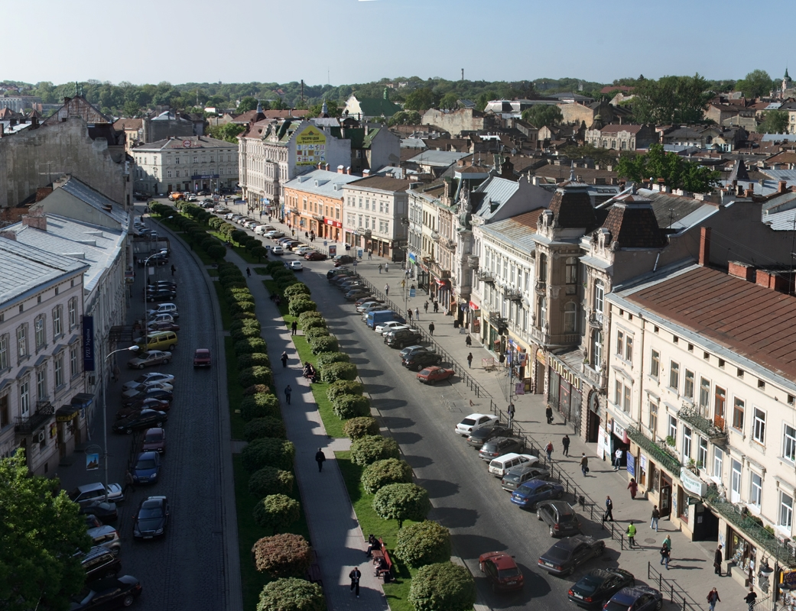
Звіт про проведену роботу у 2015р
ЛКП «Княже місто»

Slide 2
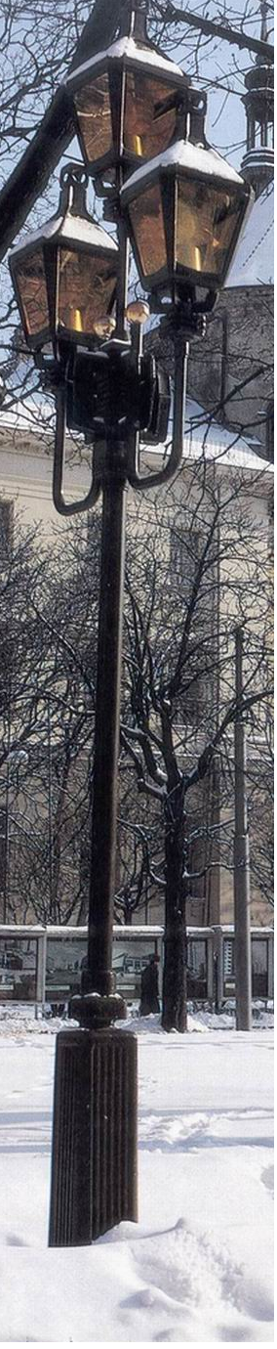
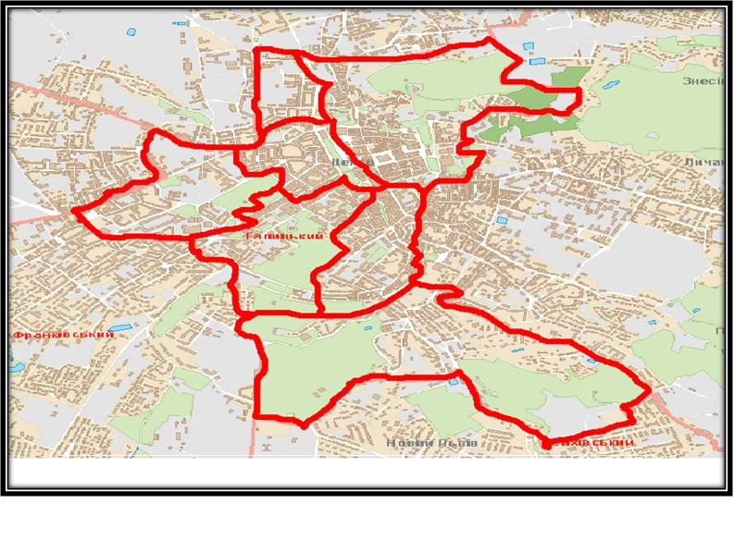
«Серце» - Галицького району.
Княже місто
Незважаючи на відносно малу площу території ЛКП Княже місто (4,3км²) порівнюючи з іншими ЛКП Галицького району, забудова є досить щільною. На 30 вулицях ЛКП розташовано 426 будинків різних форм власності.

Slide 3
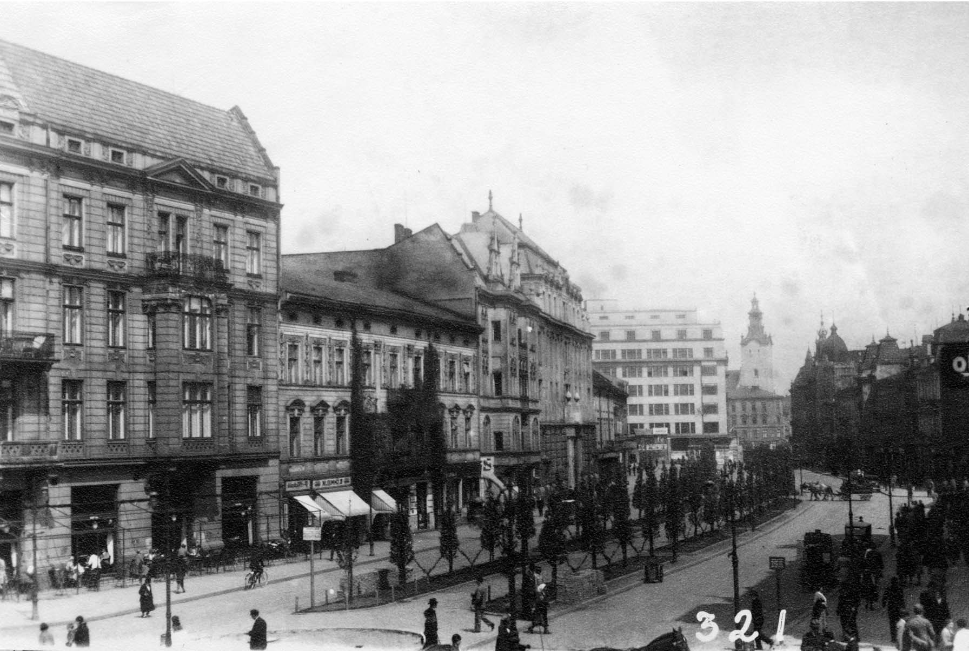
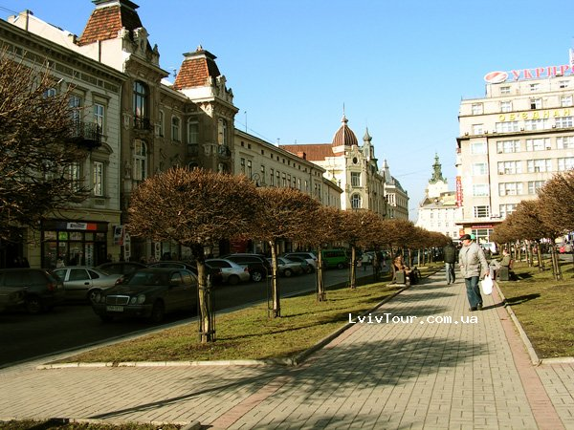
Специфіка житлового фонду
Житловий фонд, що обслуговує ЛКП “Княже місто” це стара історична забудова. Багато пам’яток архітектури місцевого та державного значення.
Вік будинків перевищує 100 років

Slide 4
Житловий фонд ЛКП «Княже місто» - історичний ареал, де розташовано 426 будинків
ОСББ
Приватний сектор
Відомчі будинки
Комунальна власність
Житловий фонд ЛКП налічує 3330 квартир. Чисельність населення 6842 чоловік

Slide 5

Для чого функціонує ЛКП
Основним напрямком роботи ЛКП є належне утримання будинків та прибудинкових територій.
Тобто це діяльність спрямована на забезпечення експлуатації та ремонту будинків, з метою створення нормального, безпечного та комфортного проживання мешканців.

Slide 6



Основною метою нашої зустрічі є аналіз виконаних робіт в 2015році ЛКП, в т.ч. виконані роботи спільно з Вами. Отримані результати та ще не вирішені проблеми
Яким чином обираються будинки для виконання ремонтних робіт
1
Проводяться огляди будинків нашими працівниками і визначається перелік будинків в яких першочергово необхідно провести той чи інший вид робіт
2
Проводяться зустрічі з мешканцями де вирішується питання вирішення проблеми силами обох сторін за дольової участі мешканців
3
Основним критерієм є відсутність заборгованості мешканців будинку

Slide 7

Для забезпечення належного обслуговування житлового фонду в ЛКП «Княже місто» працює 71 чол. при необхідній кількості згідно штатного розпису 80.
АУП
(10чол.)
Робітники (20 чол.)
Двірники (41чол.)
Середньомісячна зарплата 2880 грн
Середньомісячна зарплата 2231 грн
Середньомісячна зарплата 1998 грн
Середньомісячний оклад 1-го працівника на підприємстві становить 2128 грн. На даний час є вільні вакансії двірників та покрівельників.

Slide 8


Основні джерела доходу

Slide 9
Структура витрат ЛКП
Левову частку доходу, а саме 616 тис.грн було скеровано на придбання матеріалів та виконання ремонтних робіт.

Slide 10
Всього в 2015 році на ремонтні роботи було витрачено 616 тис.грн.
Виконувались наступні роботи:
Ремонт сходових кліток | у 34 будинку на суму 165,8 тис.грн
Ремонт покрівель | у 42 будинках на суму 105,7 тис.грн
Ремонт інженерних мереж | у 57 будинках на суму 234,2 тис.грн
Замощення дворів | у 2-х будинках на суму 37,4 тис.грн
Інші роботи | на суму 72,9 тис.грн

Slide 11
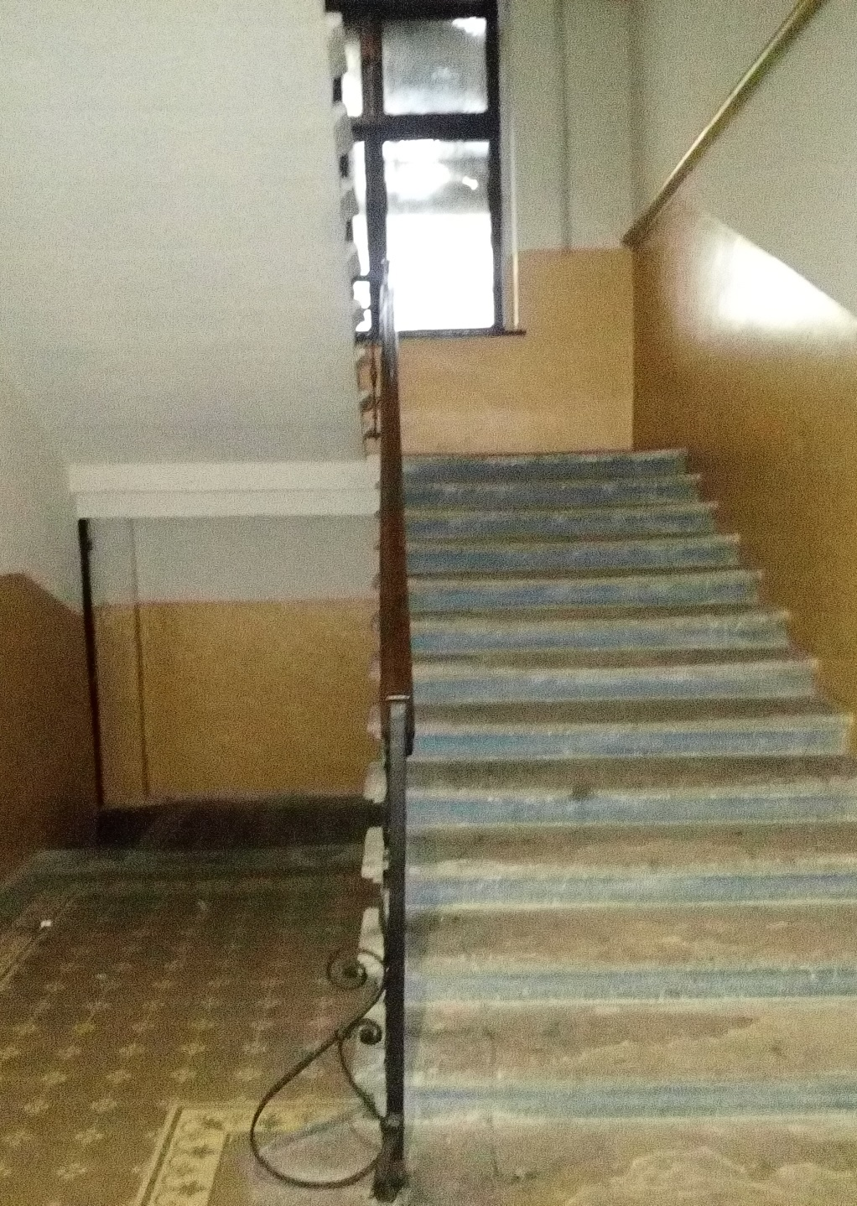
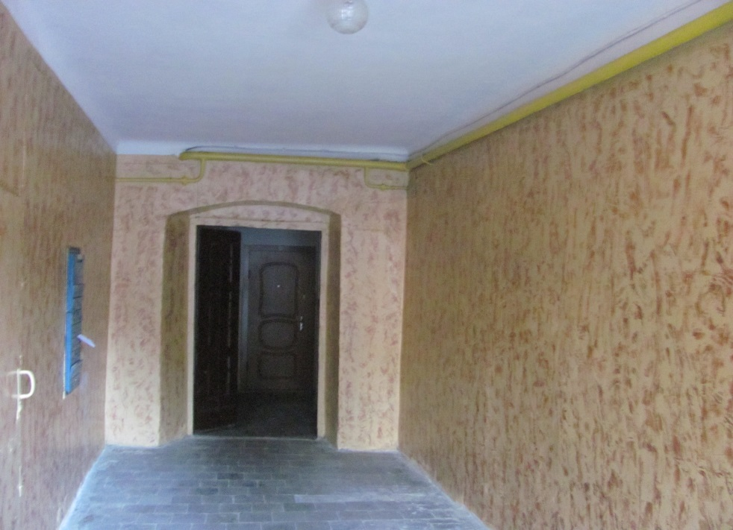
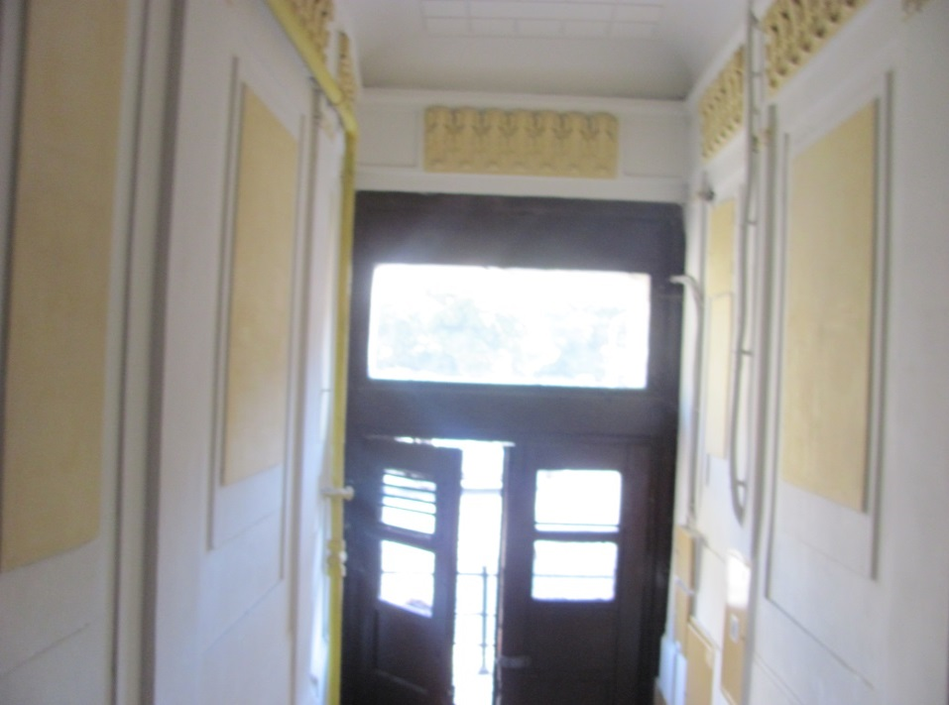
Ремонти сходових кліток
вул.Князя Романа 2
вул.Коцюбинського 8
Пл.Галицька 13

Slide 12
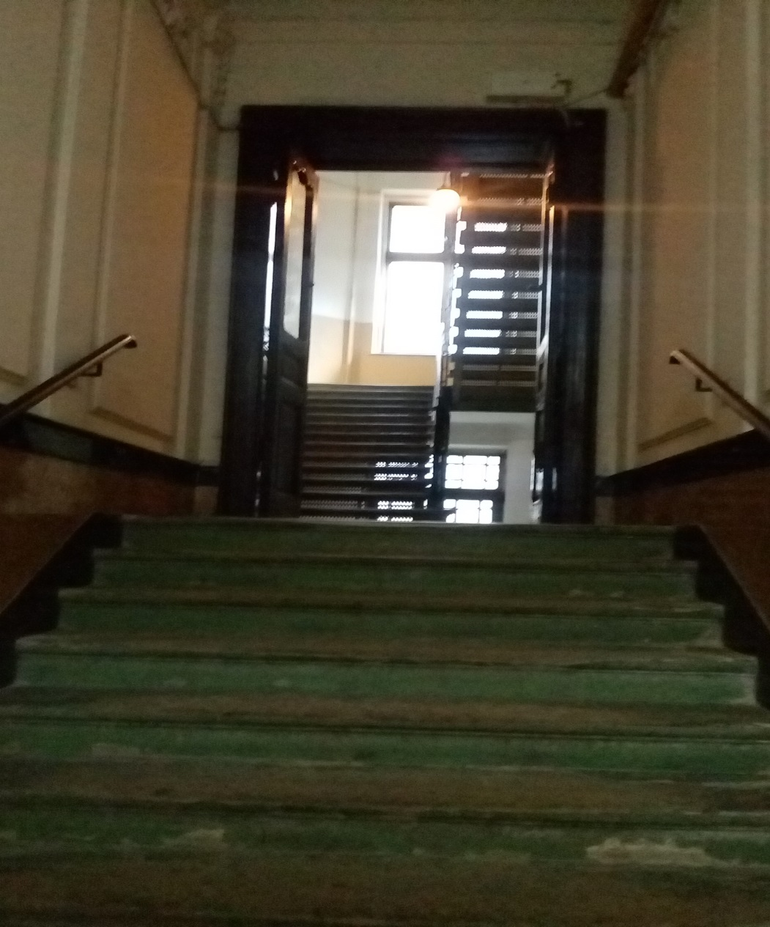
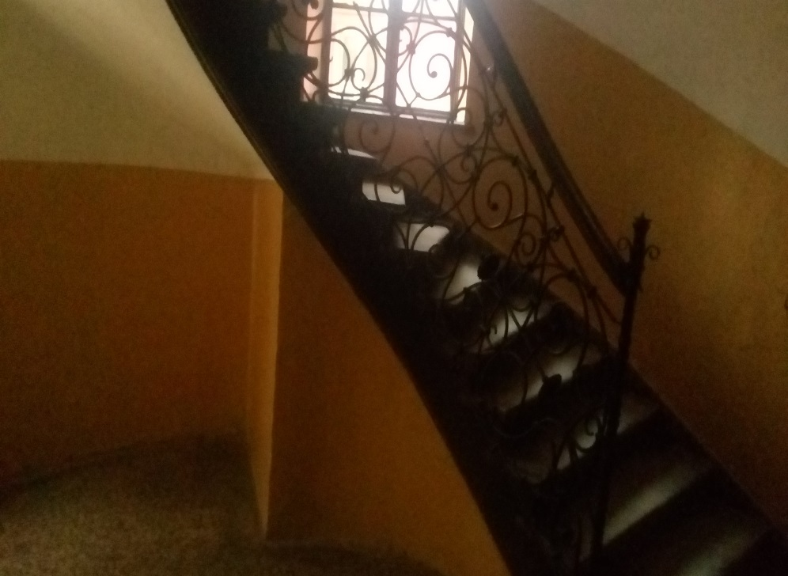
Ремонти сходових кліток
вул.Дудаєва 22
вул.Чайковського 25
вул.Грушевського 10
вул.Драгоманова 29
вул.Глібова 4
вул.Поповича 2
вул.Коцюбинського 20
вул.Григоровича 5
вул.Поповича 17

Slide 13
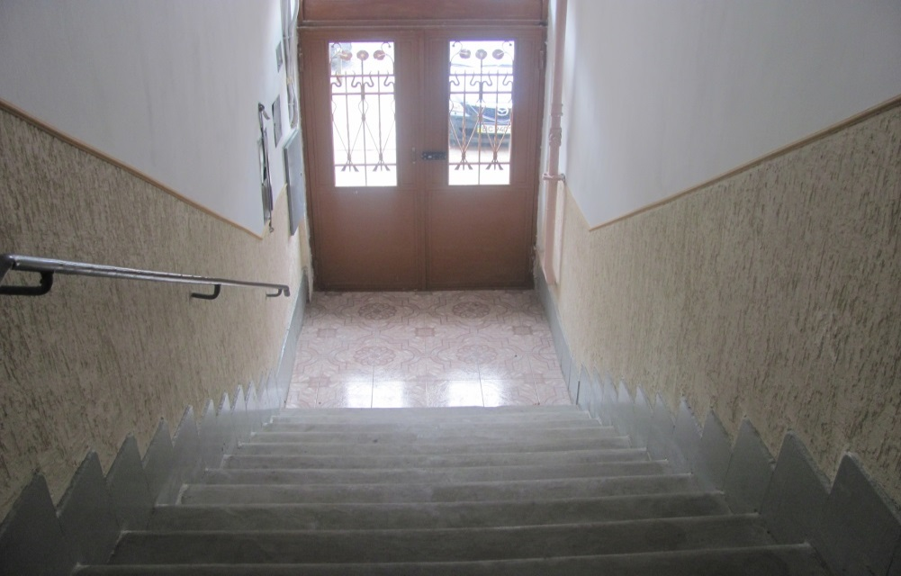
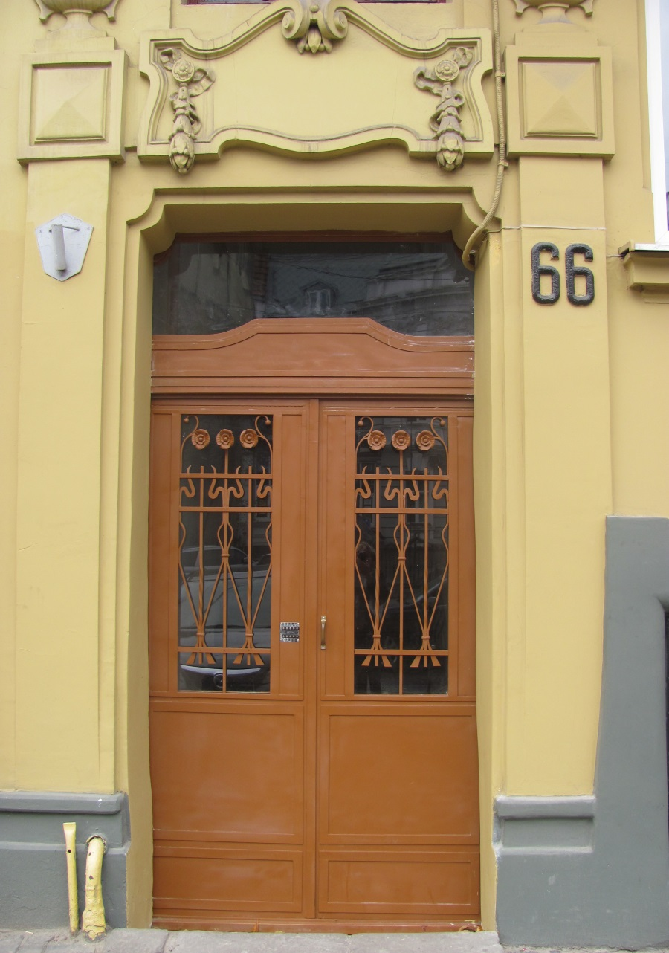
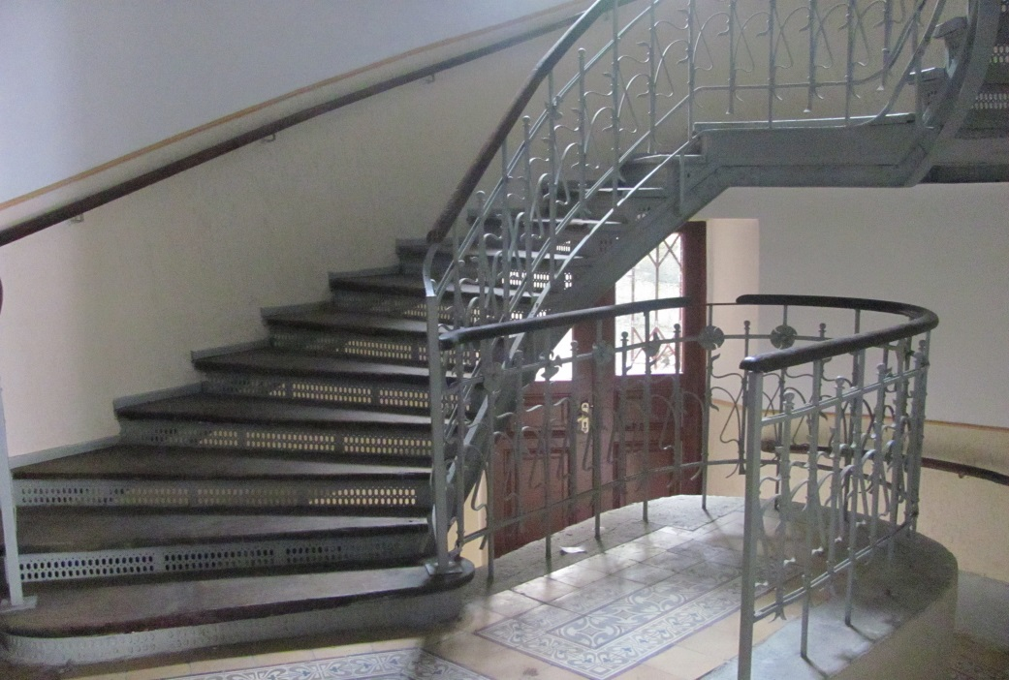
Ремонти сходових кліток
вул.Ів.Франка

Slide 14
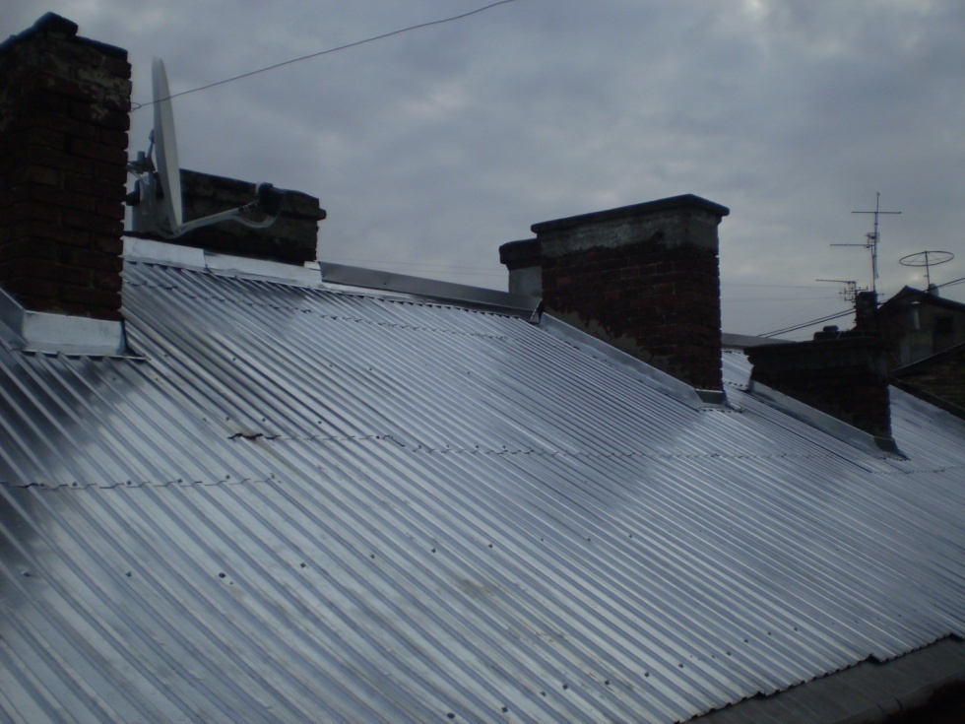
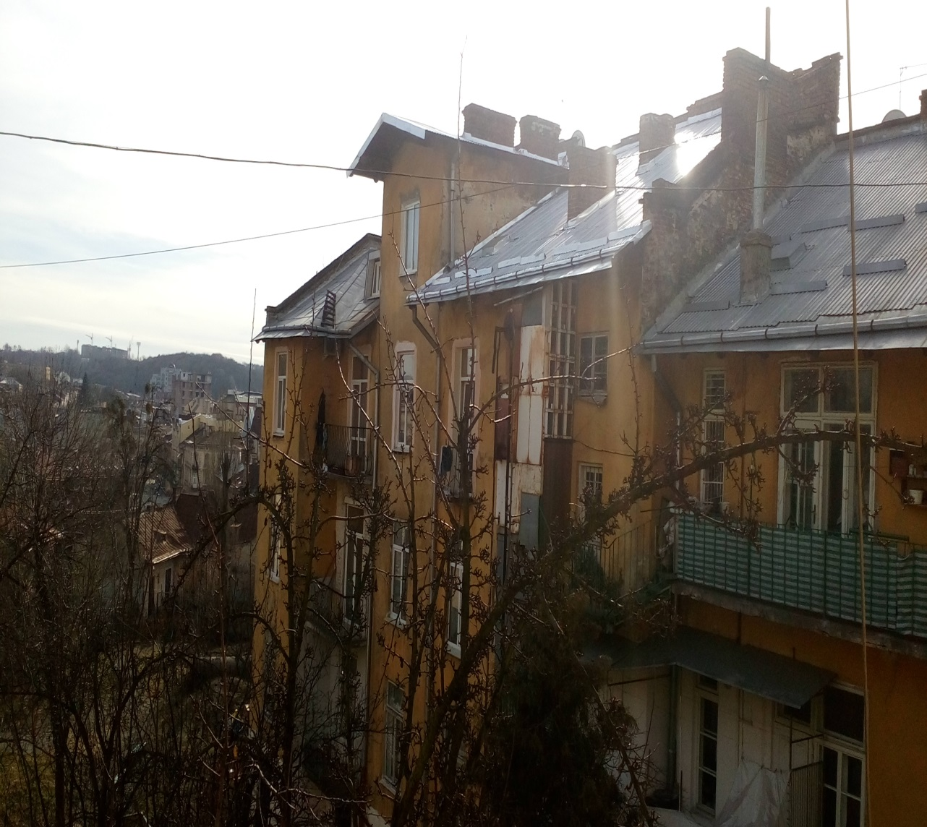
Ремонт покрівель
Князя Романа 9
Кирила і Мефодія 31

Slide 15
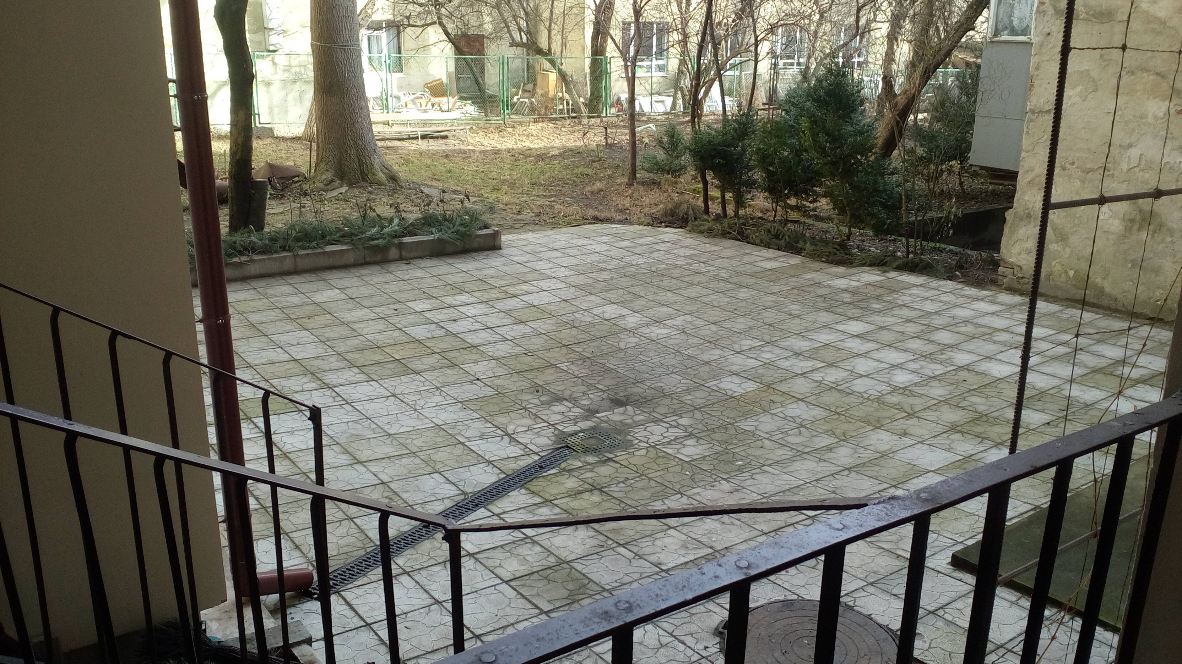
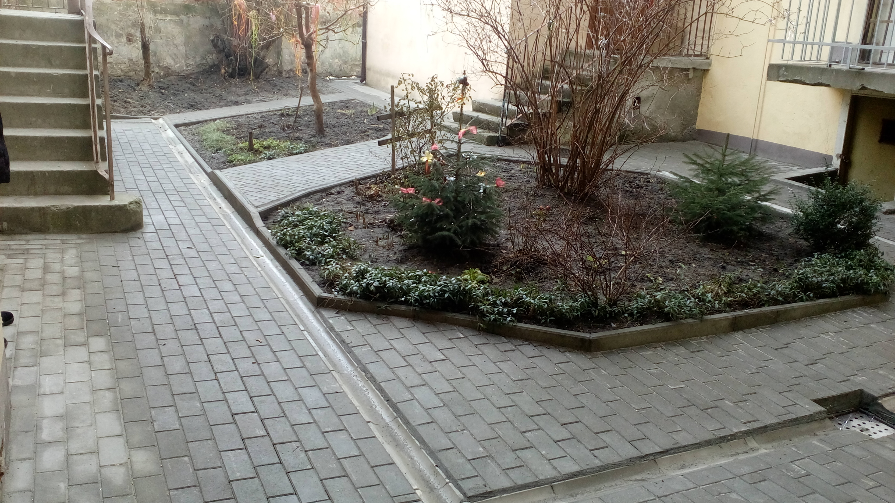
Благоустрій дворів
Благоустрій подвір’я
на вул.Драгоманова, 11
Благоустрій подвір’я
на вул.Кирила і Мефодія,21
Благоустрій подвір’я
на вул.Франка,4

Slide 16
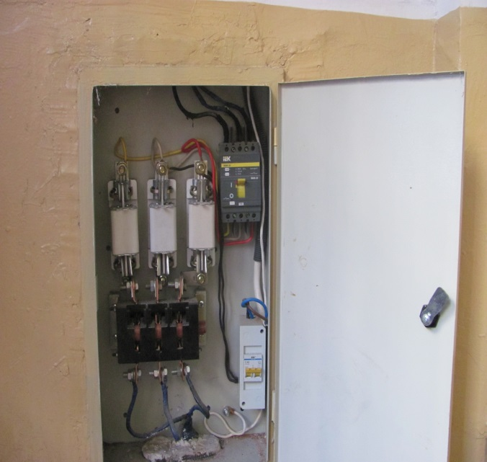
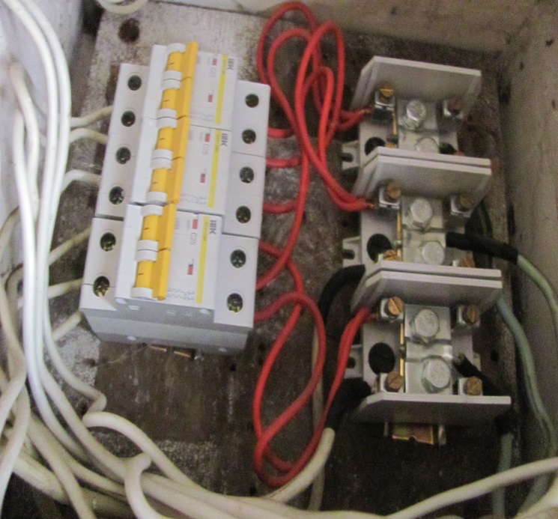
Ремонт інженерних мереж заміна будинкових вводів та розподільчих щитків
вул.Драгоманова 10
вул.Грушевського 11
вул.Князя Романа 28
вул.Князя Романа 2
вул.Князя Романа 7
вул.Чайковського 39
вул.Князя Романа 6
вул.Герцена 9
вул.Князя Романа 28

Slide 17
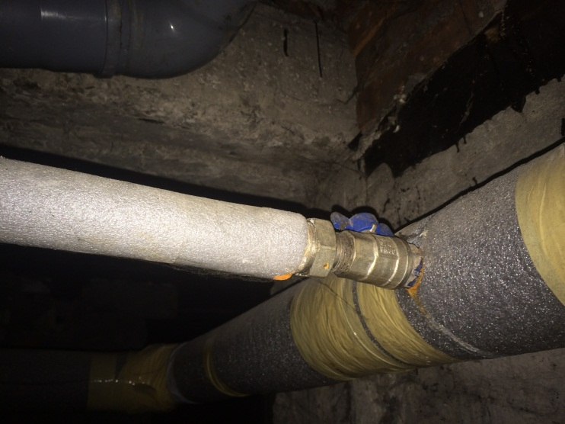
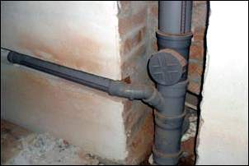
Ремонт інженерних мереж
каналізації та водопровід
вул.Дудаєва 7
вул.Саксаганського 12
вул.Драгоманова 10
вул.Князя Романа 2
вул.Кирила і Мефодія 14
вул.Дудаєва 16
вул.Соборна 10
вул.Глібова 4
вул.Каліча Гора 10
вул.Ів.Франка 38
вул.Григоровича 5
вул.Стецька 9
вул.Князя Романа 4
вул.Вітовського 22

Slide 18
Через заборгованість окремих мешканців ЛКП не вдалося виконати усі ремонтні роботи, які було заплановано
Станом на 01.01.2016 заборгованість мешканців за ЖКП становить:
Квартплата
37,3 тис.грн
Вода
68,6тис.грн
У зв’язку із небажанням окремих споживачів оплачувати за ЖКП ЛКП проводить претензійно-позовну роботу.

Slide 19
Аналіз звернень мешканців ЛКП «Княже місто» на «гарячу лінію» міста та ЛКП

Slide 20
Закон України “Про особливості здійснення права власності у багатоквартирному будинку” (№417-VІІІ від 14.05.2015р.)
Квартира в багатоквартирному будинку не може існувати без під’їзду, сходових клітин, даху (горища), фундаменту (підвалу), ліфту, електротехнічної системи, систем водопостачання, каналізації та опалення, які використовуються більш ніж одною квартирою.
Усе це називається неподільним та загальним майном, яке перебуває в спільній cумісній власності фізичних або юридичних осіб.
Закон України №417 від 14.05.2015р.”Про особливості здійснення права власності у багатоквартирному будинку” у ст. 1 визначає:
- співвласник багатоквартирного будинку – власник квартири або нежитлового приміщення;
- спільне майно б/б – приміщення загального користування, несучі, огороджувальні конструкції будинку, механічне, електричне, сантехнічне та інше обладнання всередині або за межами будинку, яке обслуговує більше одного житлового або нежитлового приміщення….

Slide 21
Форми управління б/б
Закон передбачає для мешканців три можливі форми управління б/б:
Більшість співвласників без створення ОСББ (через збори) обирають управителя;
Якщо мешканці не обрали управителя самостійно, міська рада призначить управителя;
Об`єднання співвласників багатоквартирного будинку;
Малоквартирним будинки (2-10 квартир) доцільно обрати (через збори) самостійне обслуговування будинку, без залучення управителя.

Slide 22
Обрання управителя
Більшість співвласників без ОСББ (через збори)
Рішення приймаються на загальних зборах співвласників. Для прийняття рішення достатньо більше 50% голосів пропорційно площі, що перебуває у власності;
Загальні збори обирають представника (сусіда), який підписує договір з управителем від імені співвласників;
Термін дії договору з управителем - 1 рік. Може бути автоматично продовжений на черговий однорічний строк.
Рішення зборів обов`язкове для виконання усіма співвласниками, незалежно від того, чи голосували вони “за” чи “проти”;
Збори співвласників можуть скликатися ініціативною групою (не менше 3-х співвласників) або управителем.

Slide 23
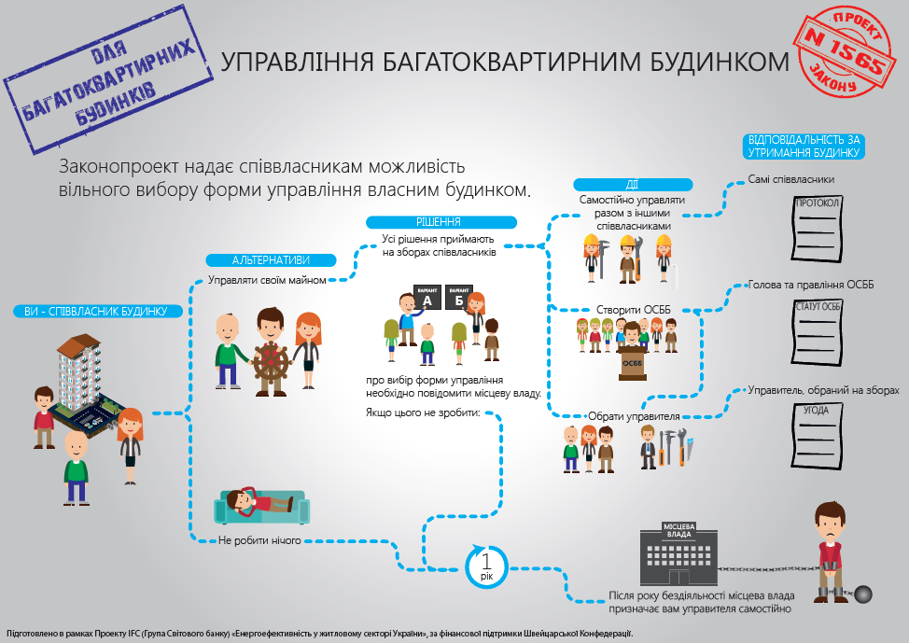
Співвласники отримають право вибору без створення ОСББ

Slide 24
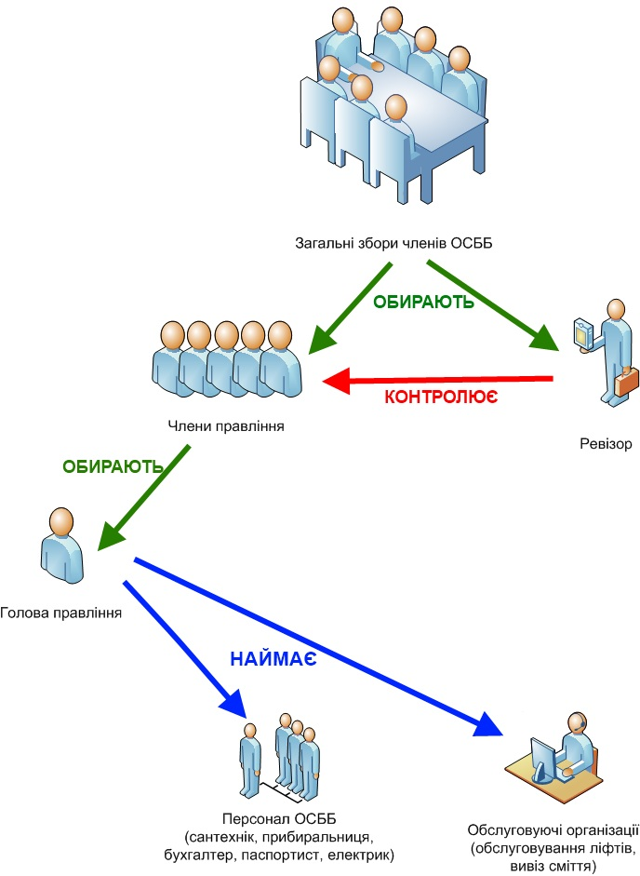

СХЕМА ФУНКЦІОНУВАННЯ
ОСББ
ОСББ

